Slide 1
Introdução
Leonardo Vilela Cardoso

Slide 2
Histórico

Slide 3
Teoria dos Grafos – Origem
Euler soluciona o problema das pontes de Königsberg em 1736.
Problema:
Determinar um trajeto pelas pontes segundo o qual se possa retornar à região de partida, após atravessar cada ponte exatamente uma vez
Königsberg (Kaliningrado)
Região A
Região C
Região D
Rio Pregel
Região B
⇒ Não existe esse trajeto !

Slide 4
Teoria dos Grafos – Evolução
Após o trabalho de Euler pouco foi realizado até meados do século XIX.
Três desenvolvimentos contribuem para despertar o interesse em Teoria dos Grafos em meados do século XIX:
Formulação do problema das quatro cores
Formulação do problema do ciclo hamiltoniano
Desenvolvimento da teoria das árvores

Slide 5
Teoria dos Grafos – Evolução
Problema das quatro cores
Em 1852, Francis Guthrie teria proposto o problema ao irmão Frederick que, por sua vez, era estudante e comunicou ao matemático De Morgan.
De Morgan inicia a investigação da questão.

Slide 6
Teoria dos Grafos – Evolução
Problema das quatro cores
Colorir os países de um mapa arbitrário utilizando no máximo 04 cores, de tal forma que países fronteiriços possuam cores diferentes.
Appel e Haken produziram a prova apenas em 1977.
?

Slide 7
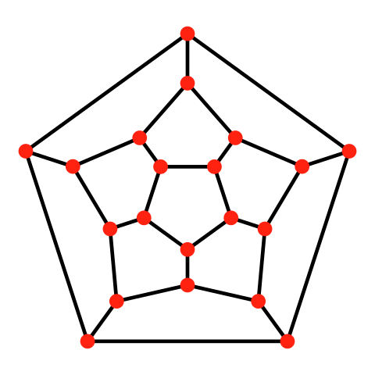
Teoria dos Grafos – Evolução
Problema do ciclo hamiltoniano
Matemático Hamilton inventou um jogo que envolve um dodecaedro (sólido regular com 20 vértices).
Cada vértice representa uma cidade e o objetivo do jogo era que o jogador viajasse “ao redor do mundo” passando por cada cidade exatamente uma vez.

Slide 8
Teoria dos Grafos – Evolução
Problema do ciclo hamiltoniano
Dadas n cidades, determinar rota que passe por cada cidade uma vez e retorne ao ponto de partida.
Para n = 4 cidades são 6 rotas possíveis e 24 testes (4! = 24)
Porém para n grande torna-se inviável!
Para n = 50 → 10⁶⁴ testes → > 10⁴⁰ séculos
1
1
4
4
3
2
3
2
1-2-3-4-1 1-2-4-3-1
1-3-2-4-1 1-3-4-2-1
1-4-2-3-1 1-4-3-2-1
1-2-3-4-1
1-2-4-3-1

Slide 9
Teoria dos Grafos – Evolução
Desenvolvimento da teoria das árvores
Kirchhoff → circuitos elétricos (física / engenharia)
Cayley → hidrocarbonetos (química)
Árvores são uma classe especial de grafos com aplicações em diversas áreas.

Slide 10
Teoria dos Grafos – Evolução
Aumento pelo interesse em grafos no século XX
Por volta da década de 1930, resultados fundamentais foram obtidos
Menger → Conectividade
Kuratowski → Planaridade
König → 1º livro sobre teoria de grafos
. . .
Desenvolvimento impulsionado pela aplicação em otimização e pelo uso de computadores na implementação dessas aplicações.

Slide 11
Motivação

Slide 12
Teoria dos Grafos – Motivação
Principal motivação: Grafo representa relações entre um conjunto de objetos
Portanto, é fácil se encontrar grafos nas mais diferentes situações!
Objetos
Relações

Slide 13
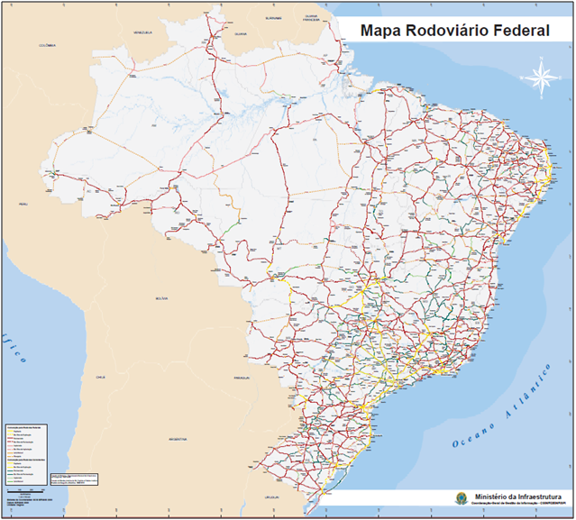
Teoria dos Grafos – Motivação
Malha rodoviária nacional
Cidades (objetos)
Rodovias entre elas (relações)
Fonte: https://www.gov.br/infraestrutura/pt-br/centrais-de-conteudo/mapa1-png/view

Slide 14
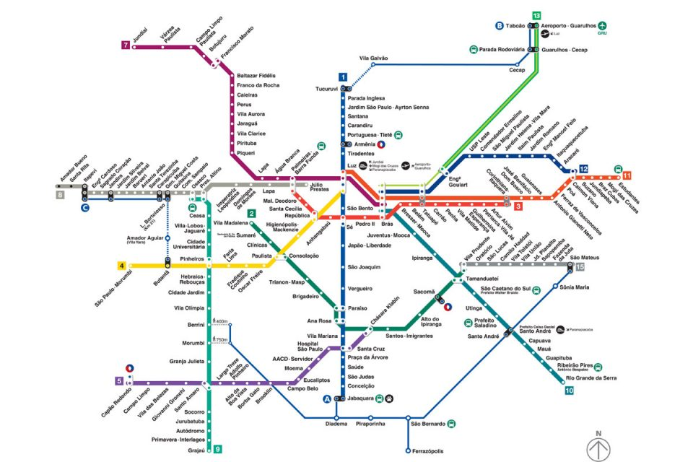
Teoria dos Grafos – Motivação
Rede metroviária
Metrô de São Paulo
Estações (objetos)
Trechos de linhas entre elas (relações)
Fonte: https://www.metrocptm.com.br/veja-o-mapa-de-estacoes-do-metro-e-cptm/

Slide 15
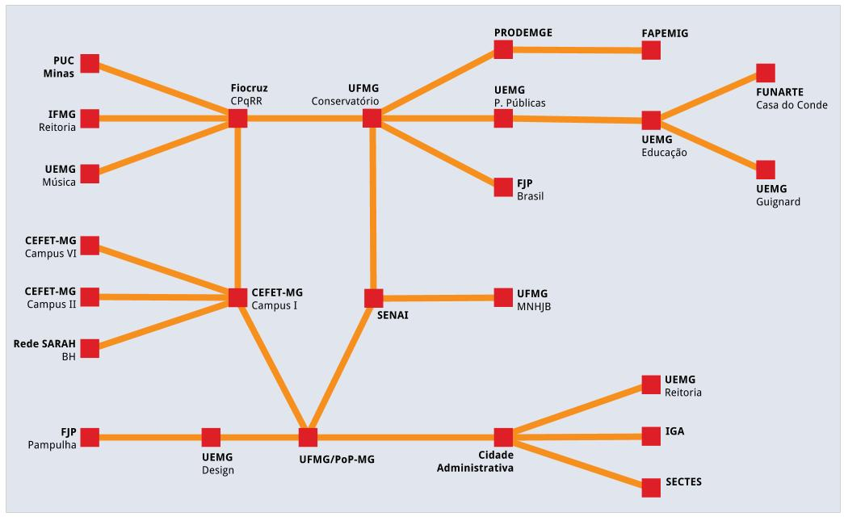
Teoria dos Grafos – Motivação
Rede de computadores
REDECOMEP BH
Rede Comunitária Metropolitana de Ensino e Pesquisa BH
Instituição de Ensino (objetos)
Conexão via fibra óptica entre elas (relações)
Fonte: https://www.pop-mg.rnp.br/redecomep/about/start

Slide 16

Teoria dos Grafos – Motivação
Rede Social
Contas dos usuários (objetos)
Interações deles (relações)
Fonte: https://medium.com/analytics-vidhya/social-network-analytics-f082f4e21b16

Slide 17
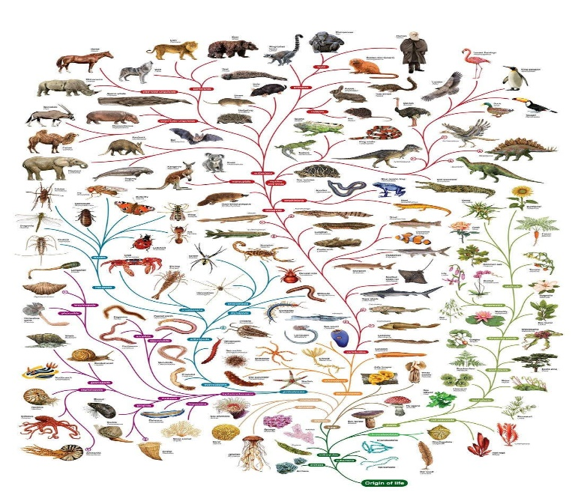
Teoria dos Grafos – Motivação
Rede filogenética
Espécies (objetos)
Evolução, hibridação, transferência de genes e recombinação (relações)
Fonte: https://www.phylos.net/2020-05-14/imagem-arvore-da-vida/

Slide 18
Modelos baseados em Grafos

Slide 19
Modelagem – Aspectos Fundamentais

Slide 20
Modelagem – Aspectos Fundamentais
Identificar os elementos
Levantar a quantidade e natureza dos elementos
Construir um grafo
Solucionar o problema
Usar métodos já existentes ou desenvolvendo novos
Verificar a existência de diferentes tipos elementos
Gerar o conjunto de vértices
Gerar o conjunto de arestas
Verificar se os relacionamentos são unidirecionais ou bidirecionais
Levantar a quantidade e natureza dos relacionamentos
Identificar as relações

Slide 21
Modelagem – Aspectos Fundamentais
Identificar os elementos
Levantar a quantidade e natureza dos elementos
Construir um grafo
Solucionar o problema
Usar métodos já existentes ou desenvolvendo novos
Verificar a existência de diferentes tipos elementos
Gerar o conjunto de vértices
Gerar o conjunto de arestas
Verificar se os relacionamentos são unidirecionais ou bidirecionais
Levantar a quantidade e natureza dos relacionamentos
Identificar as relações

Slide 22
Modelagem – Aspectos Fundamentais
Identificar os elementos
Levantar a quantidade e natureza dos elementos
Construir um grafo
Solucionar o problema
Usar métodos já existentes ou desenvolvendo novos
Verificar a existência de diferentes tipos elementos
Gerar o conjunto de vértices
Gerar o conjunto de arestas
Verificar se os relacionamentos são unidirecionais ou bidirecionais
Levantar a quantidade e natureza dos relacionamentos
Identificar as relações

Slide 23
Modelagem – Aspectos Fundamentais
Identificar os elementos
Levantar a quantidade e natureza dos elementos
Construir um grafo
Solucionar o problema
Usar métodos já existentes ou desenvolvendo novos
Verificar a existência de diferentes tipos elementos
Gerar o conjunto de vértices
Gerar o conjunto de arestas
Verificar se os relacionamentos são unidirecionais ou bidirecionais
Levantar a quantidade e natureza dos relacionamentos
Identificar as relações

Slide 24
Modelagem – Aspectos Fundamentais
Identificar os elementos
Levantar a quantidade e natureza dos elementos
Construir um grafo
Solucionar o problema
Usar métodos já existentes ou desenvolvendo novos
Verificar a existência de diferentes tipos elementos
Gerar o conjunto de vértices
Gerar o conjunto de arestas
Verificar se os relacionamentos são unidirecionais ou bidirecionais
Levantar a quantidade e natureza dos relacionamentos
Identificar as relações

Slide 25
Modelagem – Aspectos Fundamentais
Identificar os elementos
Levantar a quantidade e natureza dos elementos
Construir um grafo
Solucionar o problema
Usar métodos já existentes ou desenvolvendo novos
Verificar a existência de diferentes tipos elementos
Gerar o conjunto de vértices
Gerar o conjunto de arestas
Verificar se os relacionamentos são unidirecionais ou bidirecionais
Levantar a quantidade e natureza dos relacionamentos
Identificar as relações

Slide 26
Modelagem – Aspectos Fundamentais
Identificar os elementos
Levantar a quantidade e natureza dos elementos
Construir um grafo
Solucionar o problema
Usar métodos já existentes ou desenvolvendo novos
Verificar a existência de diferentes tipos elementos
Gerar o conjunto de vértices
Gerar o conjunto de arestas
Verificar se os relacionamentos são unidirecionais ou bidirecionais
Levantar a quantidade e natureza dos relacionamentos
Identificar as relações

Slide 27
Modelagem – Aspectos Fundamentais
Identificar os elementos
Levantar a quantidade e natureza dos elementos
Construir um grafo
Solucionar o problema
Usar métodos já existentes ou desenvolvendo novos
Verificar a existência de diferentes tipos elementos
Gerar o conjunto de vértices
Gerar o conjunto de arestas
Verificar se os relacionamentos são unidirecionais ou bidirecionais
Levantar a quantidade e natureza dos relacionamentos
Identificar as relações

Slide 28
Modelagem – Aspectos Fundamentais
Identificar os elementos
Levantar a quantidade e natureza dos elementos
Construir um grafo
Solucionar o problema
Usar métodos já existentes ou desenvolvendo novos
Verificar a existência de diferentes tipos elementos
Gerar o conjunto de vértices
Gerar o conjunto de arestas
Verificar se os relacionamentos são unidirecionais ou bidirecionais
Levantar a quantidade e natureza dos relacionamentos
Identificar as relações

Slide 29
Modelagem – Aspectos Fundamentais
Identificar os elementos
Levantar a quantidade e natureza dos elementos
Construir um grafo
Solucionar o problema
Usar métodos já existentes ou desenvolvendo novos
Verificar a existência de diferentes tipos elementos
Gerar o conjunto de vértices
Gerar o conjunto de arestas
Verificar se os relacionamentos são unidirecionais ou bidirecionais
Levantar a quantidade e natureza dos relacionamentos
Identificar as relações

Slide 30
Modelagem – Aspectos Fundamentais
Identificar os elementos
Levantar a quantidade e natureza dos elementos
Construir um grafo
Solucionar o problema
Usar métodos já existentes ou desenvolvendo novos
Verificar a existência de diferentes tipos elementos
Gerar o conjunto de vértices
Gerar o conjunto de arestas
Verificar se os relacionamentos são unidirecionais ou bidirecionais
Levantar a quantidade e natureza dos relacionamentos
Identificar as relações

Slide 31
Modelagem – Exemplo
Suponha a existência de:
03 casas; e
03 serviços públicos.
Deve ser feita a ligação de todas as casas a cada um dos serviços de preferência sem cruzamento de tubulações.
É possível realizar tais conexões sem o cruzamento das tubulações?
Água
Eletricidade
Esgoto

Slide 32
Modelagem – Exemplo
Suponha a existência de:
03 casas; e
03 serviços públicos.
Deve ser feita a ligação de todas as casas a cada um dos serviços de preferência sem cruzamento de tubulações.
É possível realizar tais conexões sem o cruzamento das tubulações?
Água
Eletricidade
Esgoto

Slide 33
Modelagem – Exemplo
Suponha a existência de:
03 casas; e
03 serviços públicos.
Deve ser feita a ligação de todas as casas a cada um dos serviços de preferência sem cruzamento de tubulações.
É possível realizar tais conexões sem o cruzamento das tubulações?
Água
Eletricidade
Esgoto

Slide 34
Modelagem – Exemplo
Suponha a existência de:
03 casas; e
03 serviços públicos.
Deve ser feita a ligação de todas as casas a cada um dos serviços de preferência sem cruzamento de tubulações.
É possível realizar tais conexões sem o cruzamento das tubulações?
?
Água
Eletricidade
Esgoto

Slide 35
Modelagem – Exemplo
Vértices: casas e serviços
Arestas: ligações entre casas e serviços
Modelo
c1
s1
Determinar se o grafo possui uma representação sem cruzamento de arestas
c2
s2
c3
s3
PLANARIDADE !

